Slide 1

Responde en el chat…
Imagina que eres un observador externo:
¿Qué acciones observas en una comunidad educativa en la que existe una cultura de cuidado?

Slide 2
Taller:
Uso de la Bitácora Docente
Unidad de Formación Integral y Convivencia Escolar
División de Educación general
Ministerio de Educación

Slide 3




¿Qué es el bienestar?
Desde la psicología positiva, se busca impulsar una nueva mirada sobre el bienestar. El no tener malestar, no significa tener un excelente bienestar.
¿Cómo podemos activar aquellos factores, recursos, fortalezas, a los que todos podemos acceder, para movilizarnos hacia el bienestar?
Circunstancias que impactan en el bienestar que no están bajo nuestro control. Por ejemplo: la pandemia.

Slide 4
¿Qué es la bitácora y cuál es su objetivo?
Bitácora
Nombre femenino
del francés bitacle.
Armario o cajón fijo a la cubierta del barco y cercano al timón, en que se pone la brújula para facilitarnos la navegación en océanos desconocidos.
La bitácora es una herramienta para conectarnos con la búsqueda del bienestar.

Slide 5

Para quienes aun no la descargan…
Ingresa a http://convivenciaescolar.mineduc.cl/
Guarda tu bitácora en un lugar al que puedas acceder fácilmente, como una carpeta personal o el escritorio de tu computador.
Verás que la bitácora tiene campos rellenables, es decir, puedes escribir sobre el documento. ¡No olvides guardar! para llevar un registro de tu trabajo personal.
Ante cualquier duda escríbenos a convivenciaescolar@mineduc.cl

Slide 6
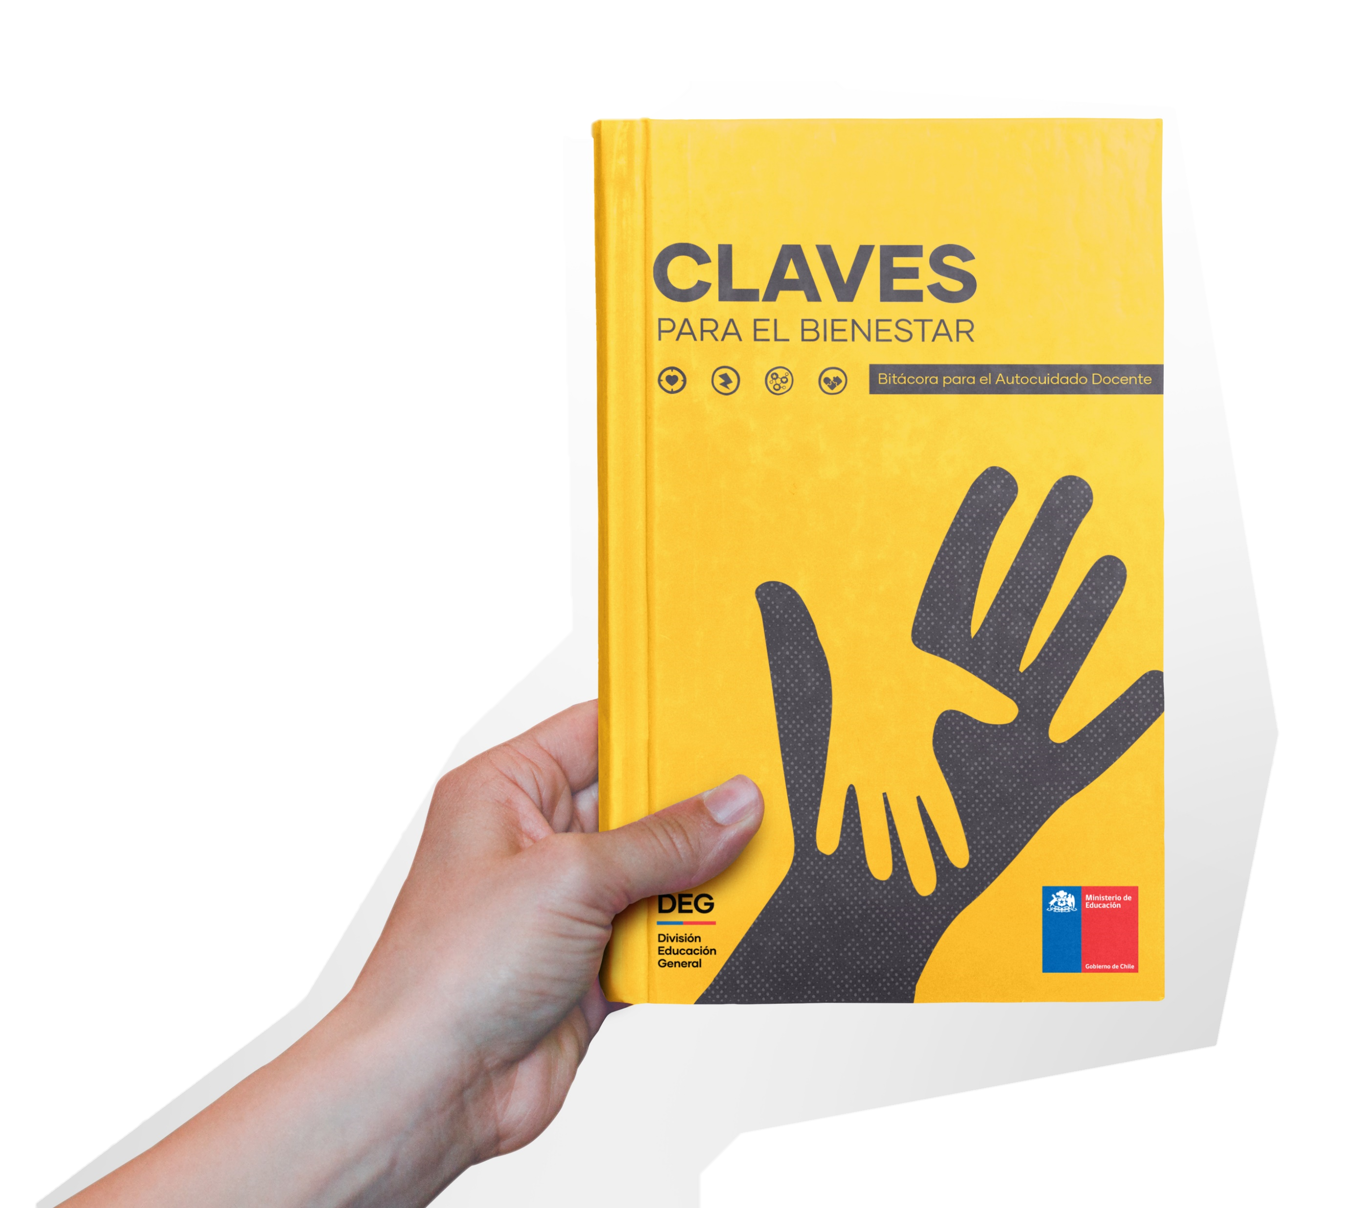
Preguntas frecuentes
¿Quienes la recibirán?
¿Se evalúa?
¿Por dónde empezar?
¿Cuánto tiempo debiese demorarme en usar la bitácora?
Notes:
230.000 docentes y educadoras de párvulo pertenecientes a establecimiento municipales, particulares subvencionados, de administración delegada, y Servicios Locales de Educación Pública, se les entregará una copia impresa que llegará a cada establecimiento del país, cuando las condiciones sanitarias del país lo permitan.
Claves para el Bienestar fue pensada para que cada persona planifique su uso; comparta con otros si estima conveniente; pero nunca para ser evaluada, por que es una herramienta de crecimiento personal, ý el mejor evaluador de aquello es uno mismo.
Cuando estábamos construyendo la bitácora nos hicimos la misma pregunta; pensábamos en un año.. Luego un poco menos… sin embargo, como mencione en el punto anterior, es difícil definir un “estándar” porque dependerá del trayecto que recorra cada uno de nosotros en este viaje.

Slide 7
Contexto: pandemia vs vuelta a clases presenciales.
Según un estudio realizado por Elige Educar, el 63% de los profesores dice estar trabajando más que antes de la suspensión de clases y el 75% dice estar ansioso o muy ansioso.
Objetivo taller: conversar sobre estrategias concretas que nos permitan incorporar el uso de la bitácora a la rutina diaria en el contexto actual.

Slide 8
Taller:
¿Cómo usar la bitácora docente?

Slide 9
Estrategia 1: Elaborar una visión compartida
Reunión por plataforma virtual con equipo directivo y docentes para conversar sobre
  ¿Qué necesitamos?
  ¿Qué estamos haciendo por nuestro bienestar hoy?
  ¿Cómo queremos trabajar en esta bitácora?

Slide 10
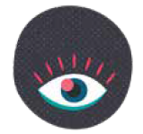
Ejercicio 1 :
  Responde en el chat.
  ¿Qué estás haciendo por tu bienestar hoy?

Slide 11
Estrategia 2: Aprovechar los espacios.
En un momento acotado de cada reunión, de manera voluntaria un docente lidera una actividad que le haya llamado la atención de la bitácora.
Revisar la bitácora.
Encontrar un ejercicio o lectura que le haya llamado la atención.
Puede adaptarlo si cree necesario.

Slide 12
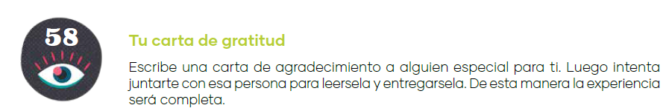
Ejercicio 2:

Slide 13
Estrategia 3: Espacio de encuentro digital.
En un espacio digital; redes sociales, foro, blog, etc. se abre la reflexión en torno a la bitácora.
Ejemplos de participación:
Compartir percepciones sobre las actividades.
Hacer una actividad en conjunto.
Copiar una cita para abrir el debate.

Slide 14
Ejercicio 3: comparte en el chat
¿Has calculado cuántas generaciones han
pasado por tu sala?
¿Imaginas a cuántos seres humanos
llegarás a influenciar?
¿Te imaginas cuánto podría impactar tu
labor en tus estudiantes?

Slide 15
Para cerrar…
Las estrategias sugeridas hoy son voluntarias.
Promover espacios de cuidado en la escuela.
Importancia vínculo profesor-alumno.

Slide 16
Preguntas
Ante cualquier duda escríbenos a convivenciaescolar@mineduc.cl

